Slide 1
Banco de Dados
Não Relacional
Banco de Dados – II - EC- 5 - Prof. Viotti - 2022

Slide 2
NOSQL Not Only SQL

Slide 3
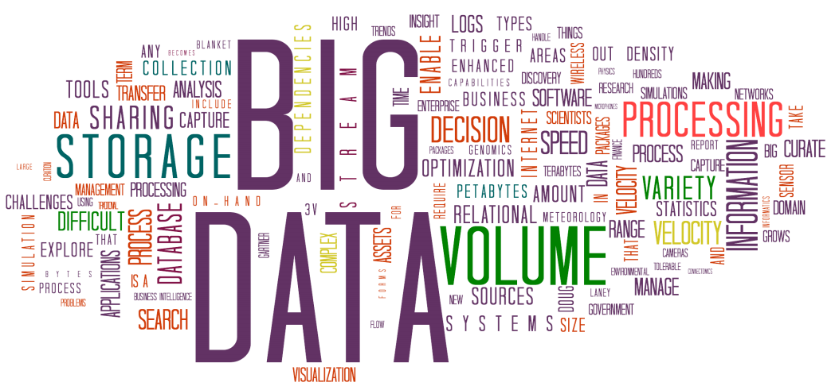
Big Data

Slide 4
Big Data
O conceito se refere a um conjunto de dados extremamente amplos, multivariados e quase sempre criados em tempo real: os megadados;
Para dar nome à análise e interpretação de grandes volumes de dados para a geração de resultados importantes;
Big Data envolve uma tarefa de inteligência analítica que, até mesmo em volumes menores, seria quase impossível de se realizar.

Slide 5
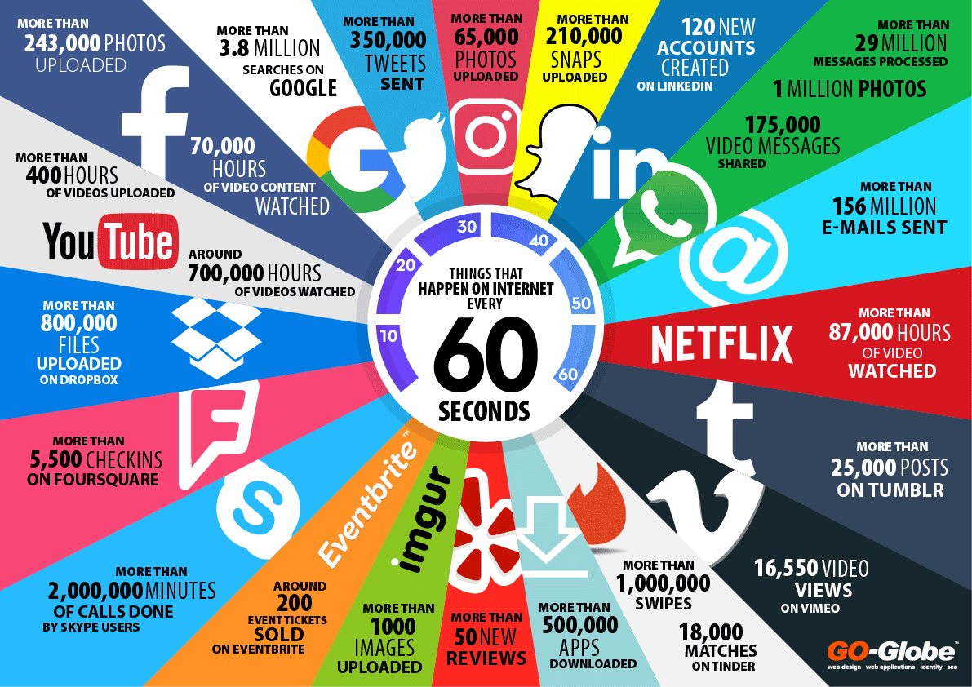
Big Data, geração de Dados

Slide 6
Para o que serve???
Para entender melhor, vamos nos perguntar:
A nossa organização consegue processar todo volume de dados das aplicações e transações do dia a dia?
O tempo de acesso a esses dados está atendendo às necessidades de negócios?
Todos os tipo de dados que a organização recebe e trafega são atendidos pelas ferramentas atuais?
Existe confiança nos dados apresentados nas soluções de apoio a decisão atuais?
Qual a importância dos dados da organização? Possuem valor agregado e podem ser tratados de forma a retornar o investimento das soluções atuais?
Assim, chegamos aos 5 Vs do Big Data...

Slide 7
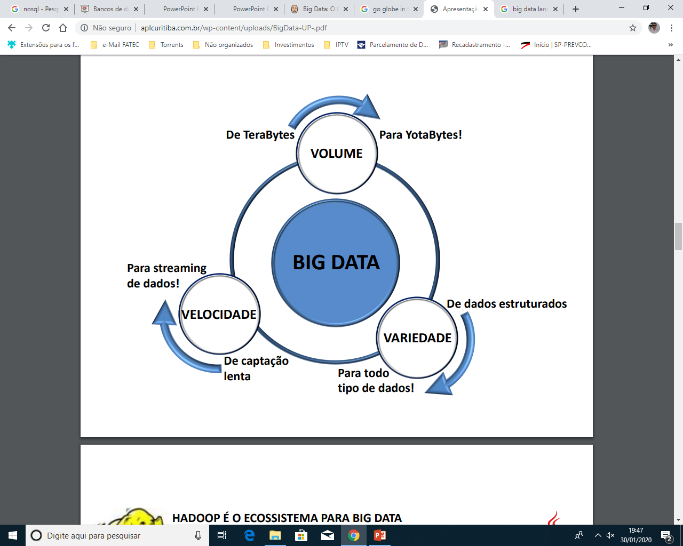
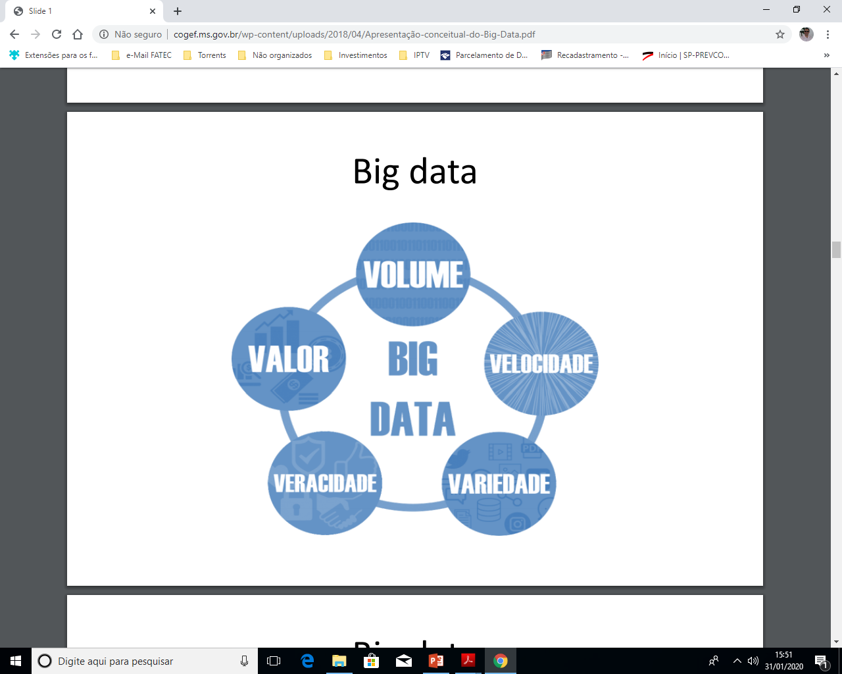
Os V´s do Big data
Antes
Agora

Slide 8
Volume
Atualmente produzimos mais dados por dia do que se produziu em todos os tempo até alguns poucos anos atrás. Assim, torna-se necessário tratar esse grande volume de forma diferenciada do que a forma atual.
Bancos de dados relacionais e modelos ROLAP não suportam mais esses grandes volumes de forma satisfatória.

Slide 9
Velocidade
Analisar dados históricos não é mais suficiente para alguns tipos de tomadas de decisão.
As fraudes ocorrem a todo momento, quanto mais rápido a Sefaz conseguir identificar as fraudes praticadas por empresas laranja, menor será a perda para a administração pública.
Analisar dados em tempo real já é uma realidade.

Slide 10
Veracidade
Os tipos de informações a serem analisadas em processos decisórios ou de identificação de fraudes não se limita mais somente aos dados históricos oriundos de bancos de dados relacionais, é preciso considerar os dados não estruturados originários de mídias sociais , emails, pdfs, documentos eletrônicos, planilhas, etc.
Dados devem ser autênticos e devem fazer sentido no contexto de sua análise.

Slide 11
Valor
É necessário que a implementação de um projeto dessa natureza retorne o investimento realizado, ou seja, informação tem valor e esse valor deve saltar aos olhos em retorno de um projeto Big Data.

Slide 12
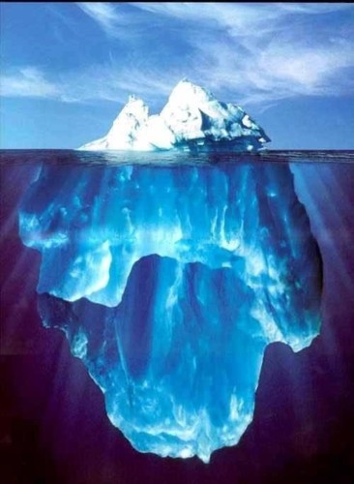
Big Data
Ou seja...
Soluções Big Data garantem que o imenso volume de dados gerados a cada dia possam ser tratados de forma mais rápida, flexível e confiável, uma vez que o volume de dados excede a capacidade das tecnologias atuais de os tratarem adequadamente.

Slide 13

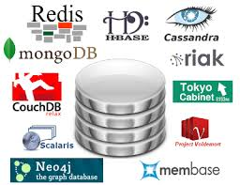

Armazenamento

Slide 14
NoSQL
Hoje as empresas estão adotando NoSQL para um número crescente de casos de uso.
A escolha que é impulsionada por quatro megatendências interrelacionadas :
Big Users
Big Data
Internet das coisas
Cloud Computing

Slide 15
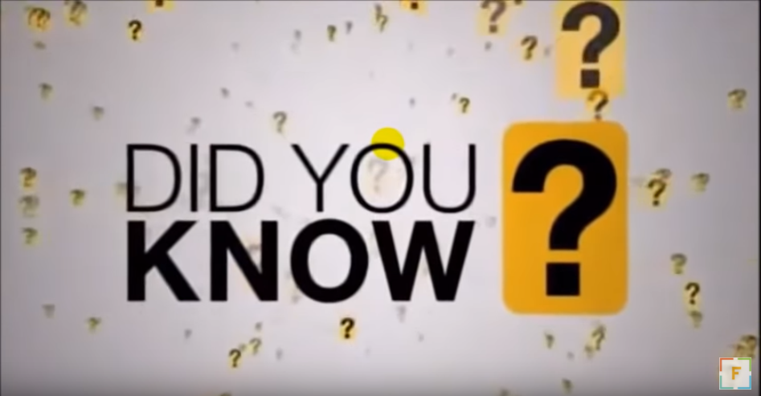
NoSQL
O crescente uso de aplicativos online resultou em um número crescente de operações de banco de dados e uma necessidade de uma maneira mais fácil de escalar bancos de dados para atender a essas demandas.
Um grande número de usuários, combinados com a natureza dinâmica dos padrões de uso está demandando uma tecnologia de banco de dados mais facilmente escalável.
NoSQL é a solução

Slide 16
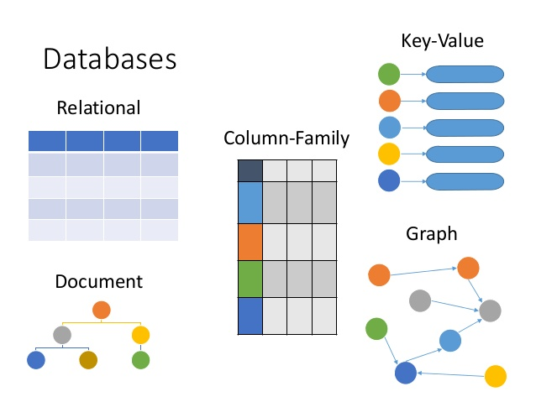
Tipos de Bancos NoSQL
https://www.slideshare.net/DenisReznik/iforum-sql-vs-nosql/19

Slide 17
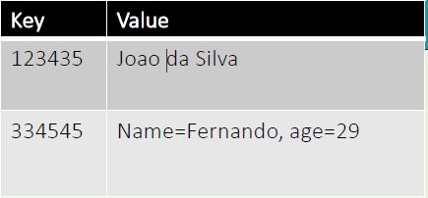
Modelo de Dados: Key-Value
Coleção de chaves únicas associada a um valor, que pode ser de qualquer tipo (binário, string)
Exemplo:
Key: 1234 Value: “Fernando”
Key: 2343 Value: “Name=Fernando, age=29”

Slide 18
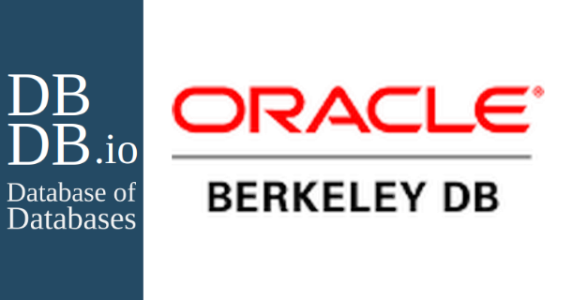



Modelo de Dados: Key-Value
Berkeley DB
Tokyo Cabinet
Kyoto Cabinet
Project Voldermort
MemcacheDB
SimpleBD
Redis
Riak

Slide 19

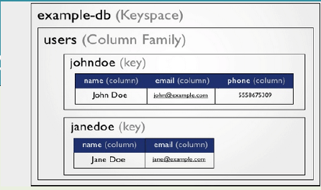

Modelo de Dados: Column-Family
Famílias de colunas (um repositório para colunas, análogo a uma tabela do Modelo Relacional) e super-colunas (compostas por arrays de colunas)
O benefício de armazenar dados em colunas, é a busca /acesso rápido e a agregação de dados.

Slide 20


Modelo de Dados: Document
Os documentos são as unidades básicas de armazenamento e estes não utilizam necessariamente qualquer tipo de estruturação pré-definida
São baseados em JSON (JavaScript Object Notation)
Exemplo: {"user":{
"id": "123",
"name": "Emmanuel",
"addresses":[
{"city":"Paris"},
{"city":"Sao Paulo"}
]
}

Slide 21
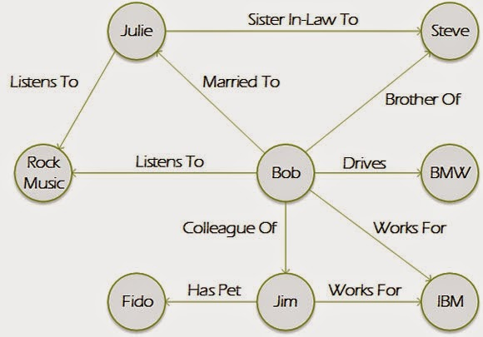
Modelo de Dados: Graph
Banco de dados baseado em grafos, nele temos as entidades chamadas de vértices (ou node) que são ligadas entre elas pelas arestas (ou relationships) cada um podendo guardar dados entre os relacionamentos e cada relacionamento pode ter uma direção.
Exemplo:
Vértice: Chave->Valor representa entidade.
Nome: Julie –
Aresta: Casada com
Ex:
Vertice “Julie” é casada com vertice “Bob”

Slide 22
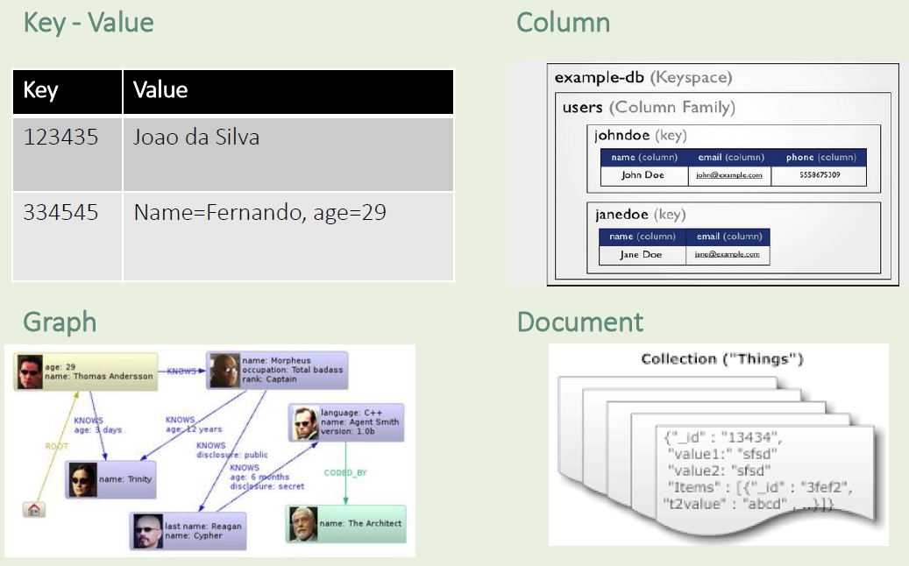
Classificação NOSQL

Slide 23


Slide 24
Bibliografia
https://neilpatel.com/br/blog/big-data-o-que-e/
http://www.cogef.ms.gov.br/wp-content/uploads/2018/04/Apresentac%CC%A7a%CC%83o-conceitual-do-Big-Data.pdf
Créditos
Este modelo de apresentação foi desenvolvida por PoweredTemplate.com

